Slide 1
合并排序的优化
提出假设
验证 10W数据*100次执行，取平均值
思考

Slide 2
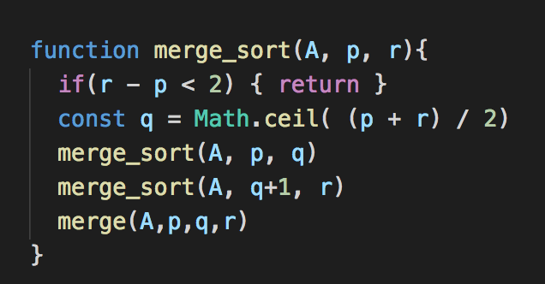
去掉递归
递归->loop

Slide 3
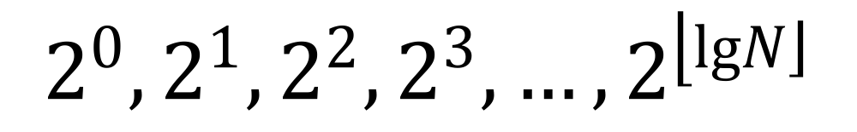
递归->Loop
对长度为N的数组
循环i:
$$2^{0},2^{1},2^{2},2^{3},…,2^{\left\lfloor \lg\left.N\right\rfloor \right.}$$
i=1
i=2

Slide 4
N=20

Slide 5
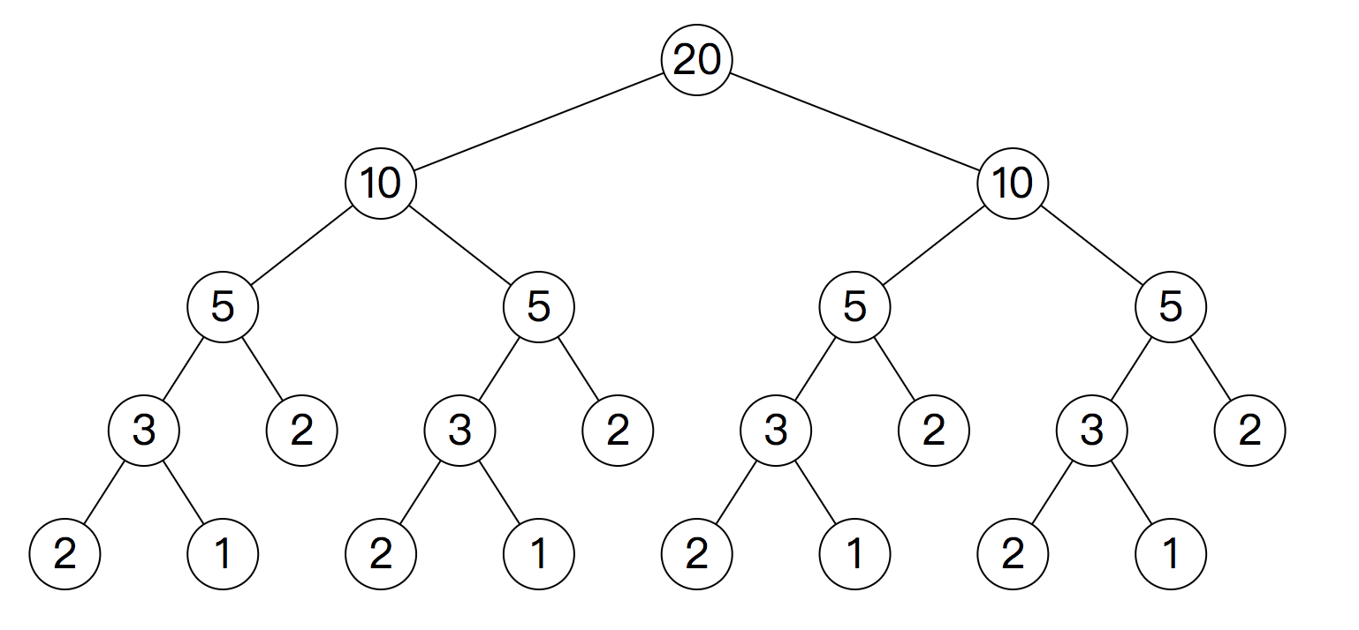
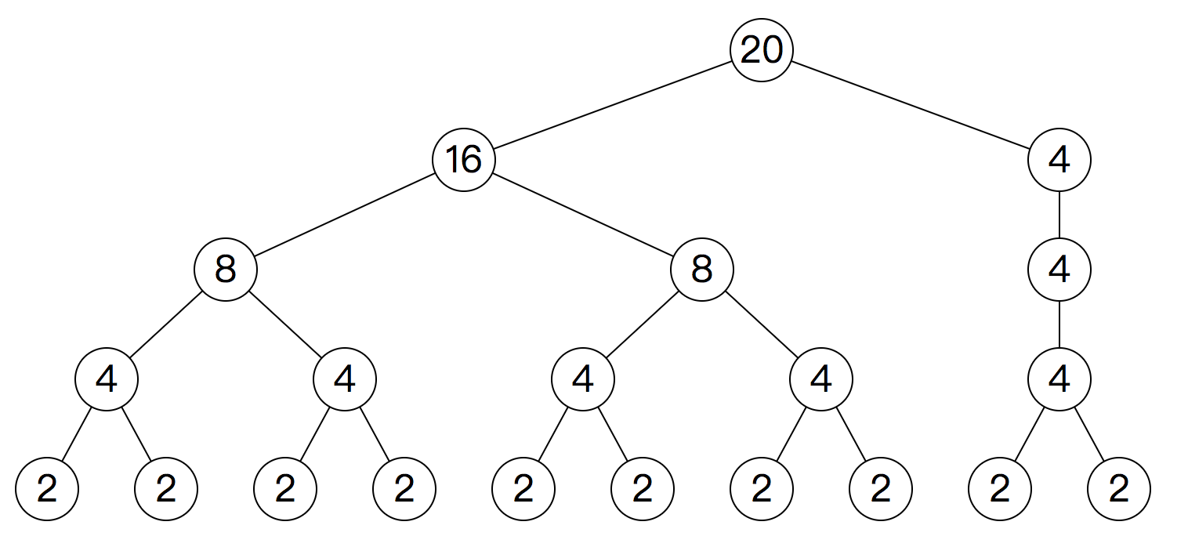
思考？
虽然用循环替代的递归，但是不均匀
也许循环替代递归的优化并不是一个节省时间的好想法。

Slide 6
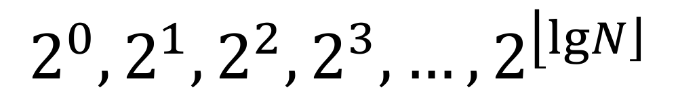
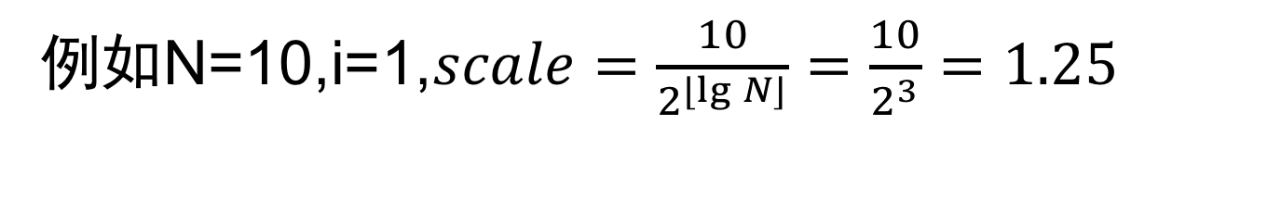
更好的思路
循环i:
$$2^{0},2^{1},2^{2},2^{3},…,2^{\left\lfloor \lg\left.N\right\rfloor \right.}$$
例如N=10,i=1,$scale=\frac{10}{2^{⌊\lg{N}⌋}}=\frac{10}{2^{3}}=1.25$

Slide 7
思考
为了减少递归，增加了计算（未必划算）
合理的拆分很重要

Slide 8

另一个思路
交换[p,q) [q,r)的元素
$$A_{r−1}<A_{p}$$
对[p,r)的子数组进行r-q次旋转操作
mege(A, p, q, r)
合并两个有序数组

Slide 9
旋转操作

Slide 10
旋转操作（抽象）
function rotate(A, amount,start, end)
A : 数组
B. :amount: 旋转次数
start : 旋转区间开始
end : 旋转区间结束
返回：无

Slide 11
旋转可以用3次反转作实现
将整个数组反转
将[start, start+amount)反转
将[start+amount, end)反转

Slide 12
另一个思考方向
使用插入排序对每16-31个元素的底层分块进行排序
使用合并有序数组的方法对这些块逐层排序

Slide 13
总结
常数时间优化编译器通常已经做到极致
关键还是算法层面的优化

Slide 14
更多思路
当数组大小为2的时候进行交换
当数组大小为4的时候使用insertion_sort
当数组大小为8的时候使用insertion_sort
当数组大小为xxx的时候使用冒泡排序

